Slide 1
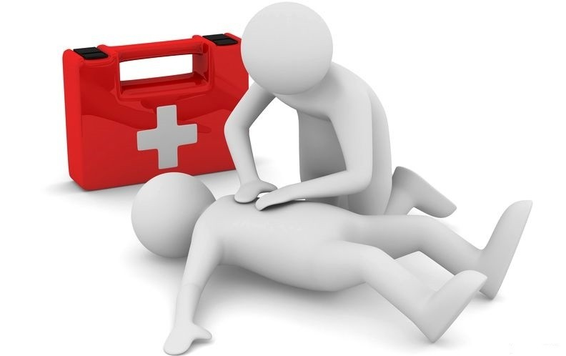
Алгоритм дій у разі
виникнення випадків травматизму учнів
та правила надання їм першої
долікарської допомоги при отриманні
травм
Виконала:
лікар КЗ «Чернівецька спеціальна школа №3»
Влад Х.Я.

Slide 2
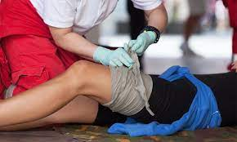
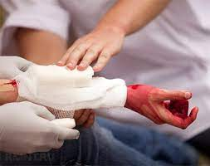
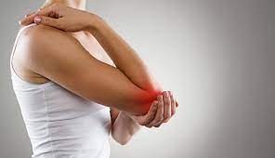
Травма (пошкодження) — це раптовий вплив чинників зовнішнього середовища на тканини й органи людського тіла або на організм в цілому, що призводить до анатомо-фізіологічних змін, які супроводжуються місцевою і загальною реакцією організму.
Протягом життя кожна людина зазнає різних травм, причинами яких можуть стати необережність чи неуважність, нехтування правилами безпеки, нещасні випадки, небезпечні ситуації та події.
Саме тому, щоб уміти попереджувати негативні (а іноді й загрозливі) наслідки травмування постраждалого, необхідно визначити види травм, їх класифікацію та способи лікування.

Slide 3
Як визначити ступінь тяжкості травми
Загальні симптоми: • больові відчуття в місці травми (зазвичай виникають одразу після пошкодження); • порушення функцій травмованого органа; • кровотеча в області пошкодження (залежно від характеру травми може бути відкритою або закритою)
Легка травма | У більшості випадків загальні симптоми не проявляються або слабко виражені: блідість, непритомність, нудота, больові відчуття в місці травми
Травма середньої тяжкості | Одразу після пошкодження помітне порушення функцій життєво важливих органів та систем (центральної нервової, серцево-судинної, дихальної, ендокринної та ін.). Іноді спочатку слабко виражена реакція організму (прихована форма) надалі розвивається
Тяжка травма | Порушення функцій життєво важливих органів та систем супроводжується глибокою втратою свідомості, шоком, швидкою втратою великого об'єму крові, інфікуванням організму через пошкоджені органи (травматична токсемія)

Slide 4
Відповідно до наявності або відсутності порушень цілісності зовнішніх покривів тіла вирізняють:
закриті (тупі)
відкриті (проникаючі) травми.
Закритою (тупою) травмою називають пошкодження, отримані в результаті впливу зовнішніх чинників та предметів, що не призвели до порушення зовнішніх покривів тіла.
Для того щоб визначити, де розташовується травма, потрібно знати її ознаки:
• в області пошкодженої ділянки тіла утворюється набряклість, що супроводжується больовими відчуттями;
• на шкірі утворюється гематома червоного кольору, що за кілька днів змінює забарвлення на синьо-багряне;
• в області травмованої ділянки можуть бути подряпини епідермісу.
До закритих травм відносять стискання, розтягнення, забої, струси, вивихи, закриті переломи, розриви зв’язок.
Проникаючою травмою називають пошкодження, що супроводжується порушенням шкірних покривів тіла, слизових оболонок, м'язів та внутрішніх органів.
Явними ознаками такого пошкодження є:
• відкрита кровотеча (капілярна, венозна або артеріальна);
• зяяння в місці пошкодження шкірного покриву;
• вихід назовні кісток (у складних випадках).
До відкритих травм належать різного характеру рани, відкриті переломи, термічні та хімічні опіки, обмороження.

Slide 5
Переломи та вивих кісток
Перелом — це часткове або повне порушення цілісності кістки, спричинене впливом на неї механічної сили: насильно або в результаті падіння, удару, а також внаслідок патологічного процесу, пухлини, запалення.
Повний перелом характеризується роз’єднанням відламків кістки, проходить по всій її товщині як зі зміщенням відламків кісток один відносно іншого, так і без їхнього зміщення. Неповний перелом являє собою роз’єднання відламків кісток не по всій товщині — тріщини, надломи.
Вивих — це стійке ненормальне зміщення кінців кісток, що зчленовуються в суглобі, яке перевищує межу допустимої фізіологічної рухливості.
Як правило, зміщення кісток супроводжуються розривом або розтягненням суглобової капсули, ушкодженнями кісток, сухожиль, зв’язок, судин і нервів різного ступеня тяжкості, внутрішньо суглобовими крововиливами, а також крововиливами в тканини, що оточують суглоб. Найчастіше вони відбуваються внаслідок різних травм під впливом якої-небудь механічної сили: якщо перевищується нормальний обсяг руху в суглобі, то суглобова головка кістки вислизає з суглобової западини.

Slide 6
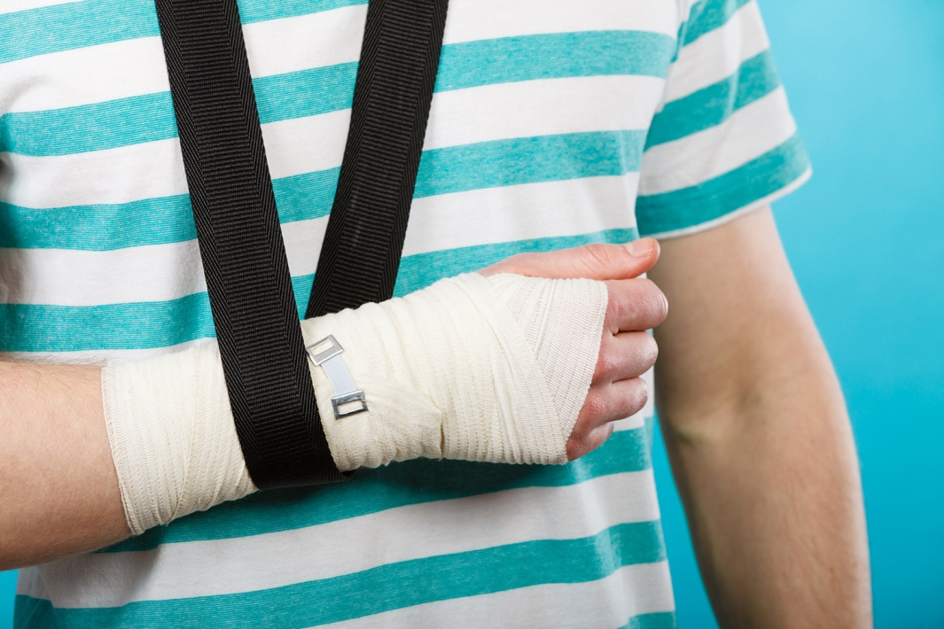
Алгоритм надання першої домедичної допомоги
при переломах і вивихах
Порядок надання домедичної допомоги при переломах і вивихах
• Знерухомити пошкоджену кінцівку імпровізованою шиною.
• Надати зламаній кінцівці (вивихнутому суглобу) фізіологічного положення.
• Якщо є можливість (у випадку закритого перелому або вивиху), накласти холодний компрес.
Водночас слід обов’язково пам’ятати, чого не можна робити, надаючи домедичну допомогу постраждалій людині, щоб не ускладнити її стан.
Не можна:
• намагатися скласти уламки кісток (вправити вивих), оскільки це може призвести до пошкодження судин, зв’язок або нервів;
• зігрівати пошкоджене місце;
• пропонувати постраждалому підвестися
або порухати пошкодженою кінцівкою.

Slide 7
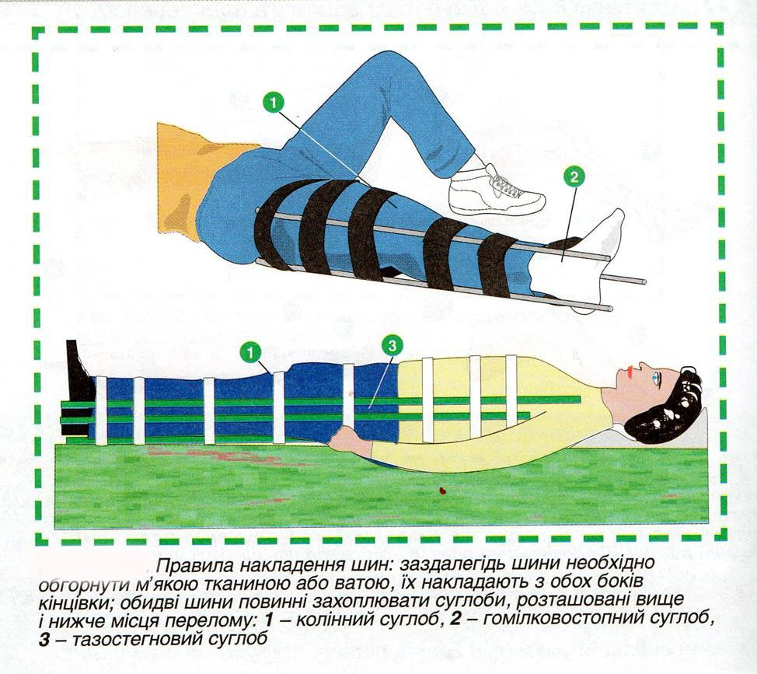
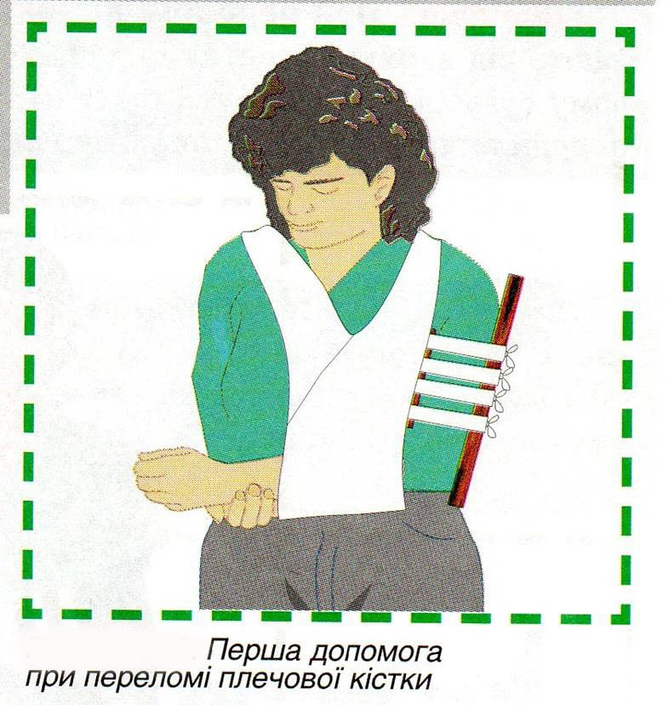
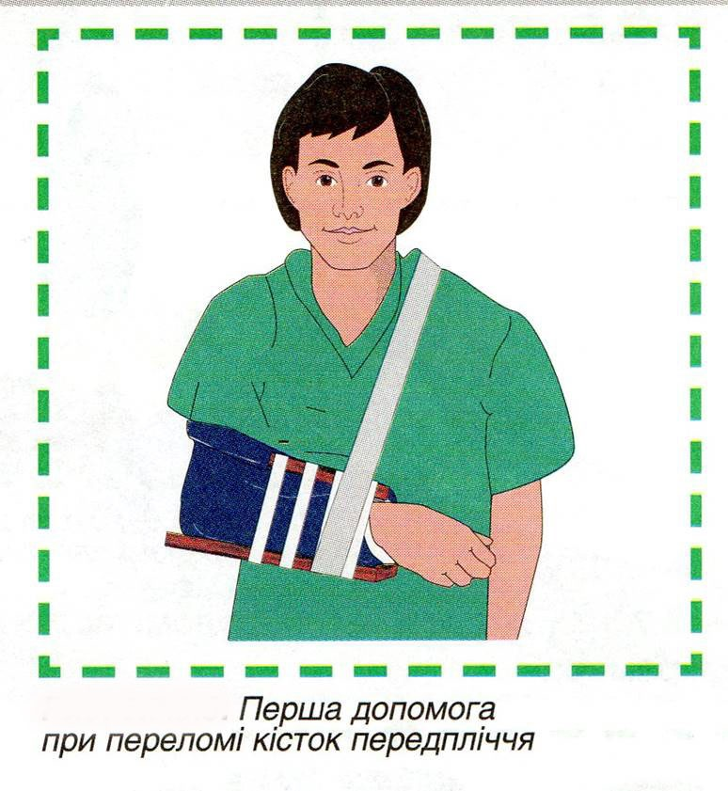

Slide 8
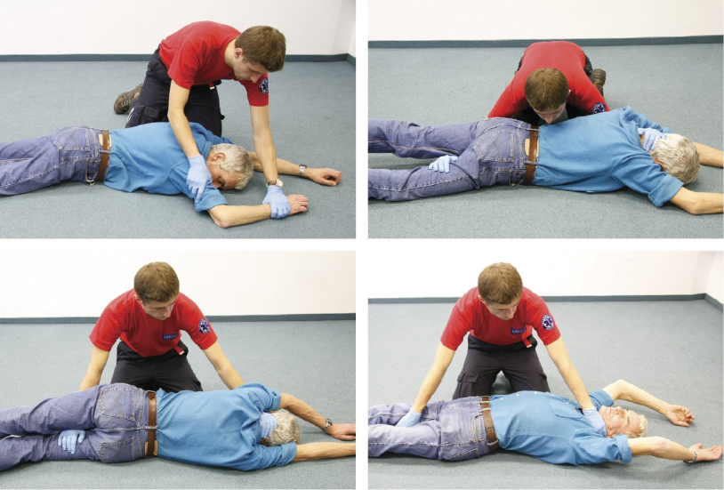
Алгоритм надання першої
домедичної допомоги при травмі голови
Травму голови слід підозрювати за таких обставин: падіння з висоти; сильний удар по голові; дорожньо-транспортні пригоди; ураження блискавкою; ураження електричним струмом; вибух.
Переконатися у відсутності небезпеки. Якщо потерпілий лежить обличчям донизу – перевернути його, захищаючи шийний відділ хребта від рухів. Рухати потерпілого заборонено, якщо є підозра на травму хребта та тазу.
2) Зафіксувати шийний відділ хребта (шийний комірець, м’яка шина, фіксація руками).
3) Провести огляд постраждалого, визначити наявність свідомості, дихання.
4) Викликати бригаду екстреної медичної допомоги.
5) Якщо у постраждалого відсутнє дихання, розпочати проведення серцево-легеневої реанімації.

Slide 9
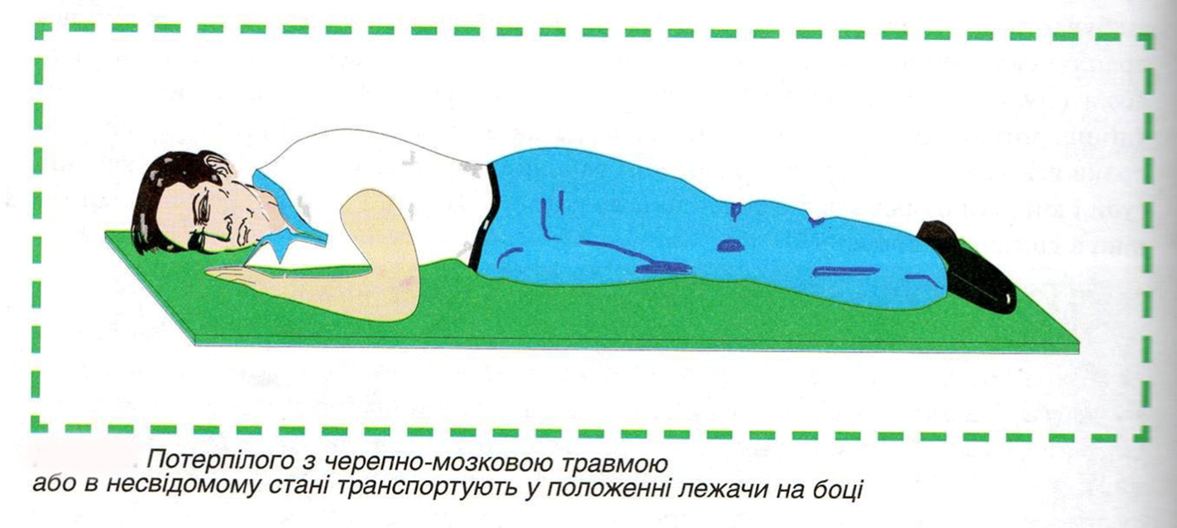
6) Якщо у постраждалого відсутні рани в області голови та інші пошкодження:
а) вкрити постраждалого термопокривалом або ковдрою;
б) підтримати психологічно;
в) забезпечити постійний нагляд за постраждалим до прибуття бригади екстреної медичної допомоги;
г) при погіршенні стану постраждалого зателефонувати до диспетчера екстреної медичної допомоги,
дотримуватись його рекомендацій;
ґ) за наявності небезпеки евакуювати постраждалого на довгій транспортувальній дошці.
7) Якщо у постраждалого наявні рани в області голови та інші пошкодження:
а) накласти пов’язки на рани;
б) вкрити постраждалого термопокривалом/ковдрою;
в) підтримати постраждалого психологічно;
г) забезпечити постійний нагляд за постраждалим до прибуття бригади екстреної медичної допомоги;
ґ) при погіршенні стану постраждалого зателефонувати до диспетчера екстреної медичної допомоги, дотримуватись його рекомендацій;
д) за наявності небезпеки
евакуювати постраждалого на
довгій транспортувальній
дошці.

Slide 10
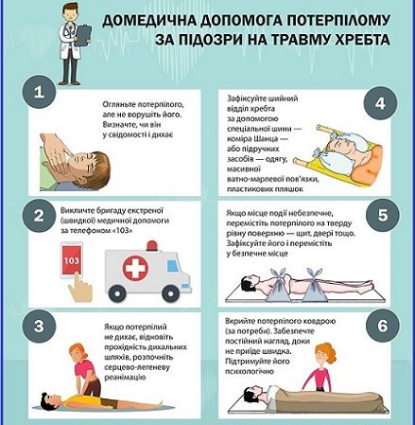

Slide 11
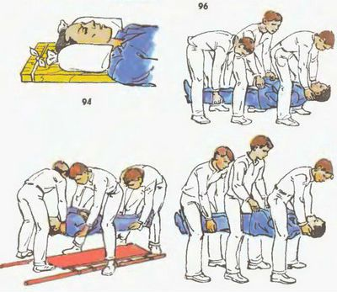
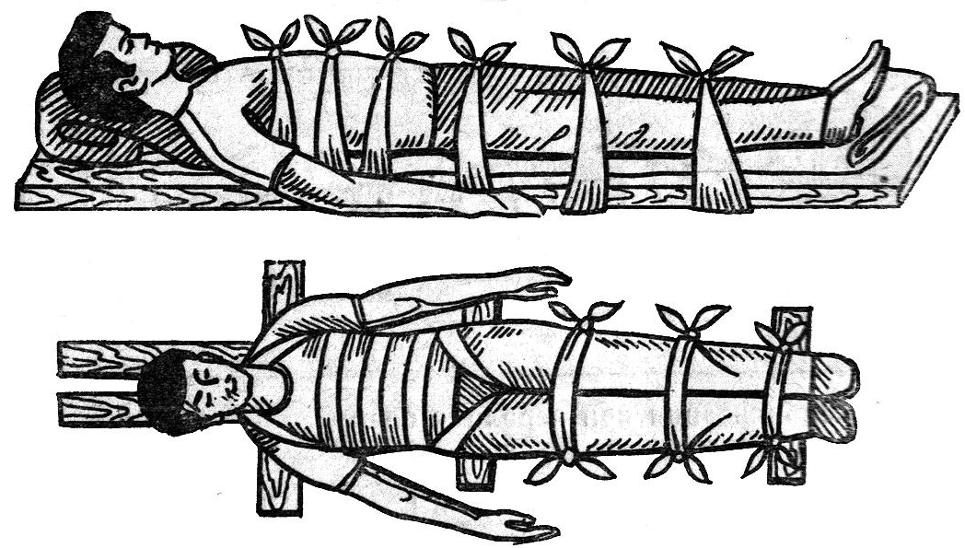
Як правильно покласти потерпілого на ноші
Для того, щоб не завдати шкоди, дотримуйтеся такого алгоритму дій:
обережно зв’яжіть руки потерпілого на рівні талії та ноги;
укладати потерпілого мають чотири особи. Перші три особи просовують руки під потерпілого. За командою першої особи вони синхронно й обережно піднімають травмованого на 20 см від поверхні. Четверта особа підсовує щит та підкладає м’який валик під поперек потерпілого;
за командою першої особи травмованого кладуть на щит.
Якщо допомогу надає троє осіб, то вони стають на коліна з одного боку щита і за командою обережно просовують руки під травмованого. Після цього за командою всі разом обережно піднімають потерпілого на рівень зігнутих колін, повільно встають і опускають його на щит. Після переміщення потерпілого в безпечне місце необхідно провести повторний огляд, щоб переконатись, що його стан не змінився.

Slide 12
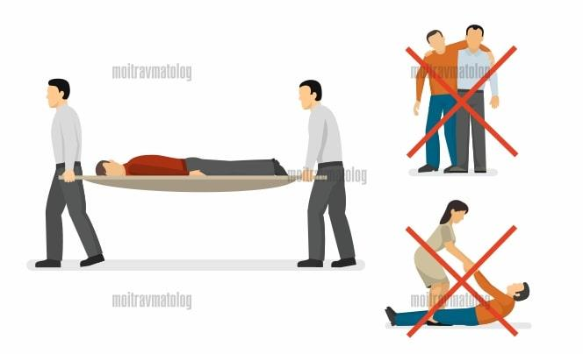
Важливо!
Якщо травмований лежить обличчям донизу, не перевертайте його, а транспортуйте на щиті з підкладеним під груди валиком.
Якщо існує хоча б найменша підозра на травму хребта, у жодному разі не можна:
саджати потерпілого та змушувати вставати на ноги;
вправляти деформований хребет та витягувати його;
тягнути потерпілого за руки та ноги;
транспортувати його в сидячому положенні;
давати йому їсти та пити.
Найголовніше — якщо ви не маєте досвіду або впевненості в наданні допомоги, краще чекати на прибуття медичних працівників.

Slide 13
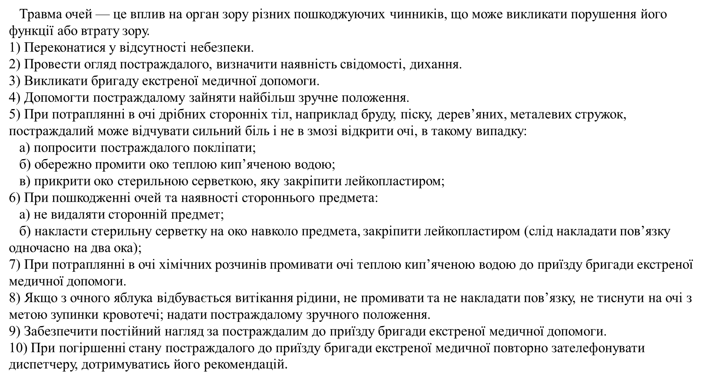
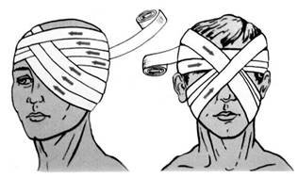

Slide 14
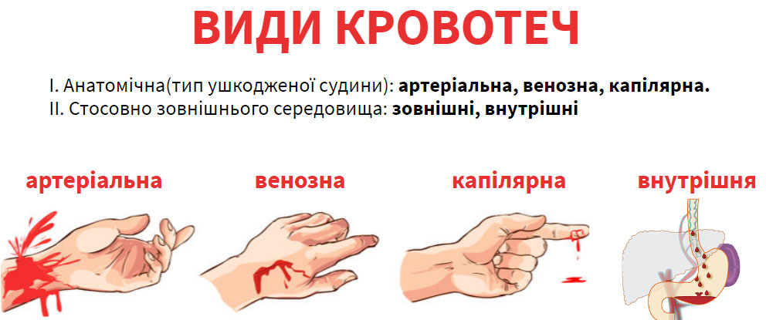
Кровотеча — це витікання крові із кровоносних судин при порушенні їхньої цілісності.
При цьому мається на увазі травматична кровотеча, що відрізняється від іншої, спричиненої в результаті роз'єднання судин через хворобу (виразка, туберкульоз, інсульт), тобто нетравматичної.

Slide 15
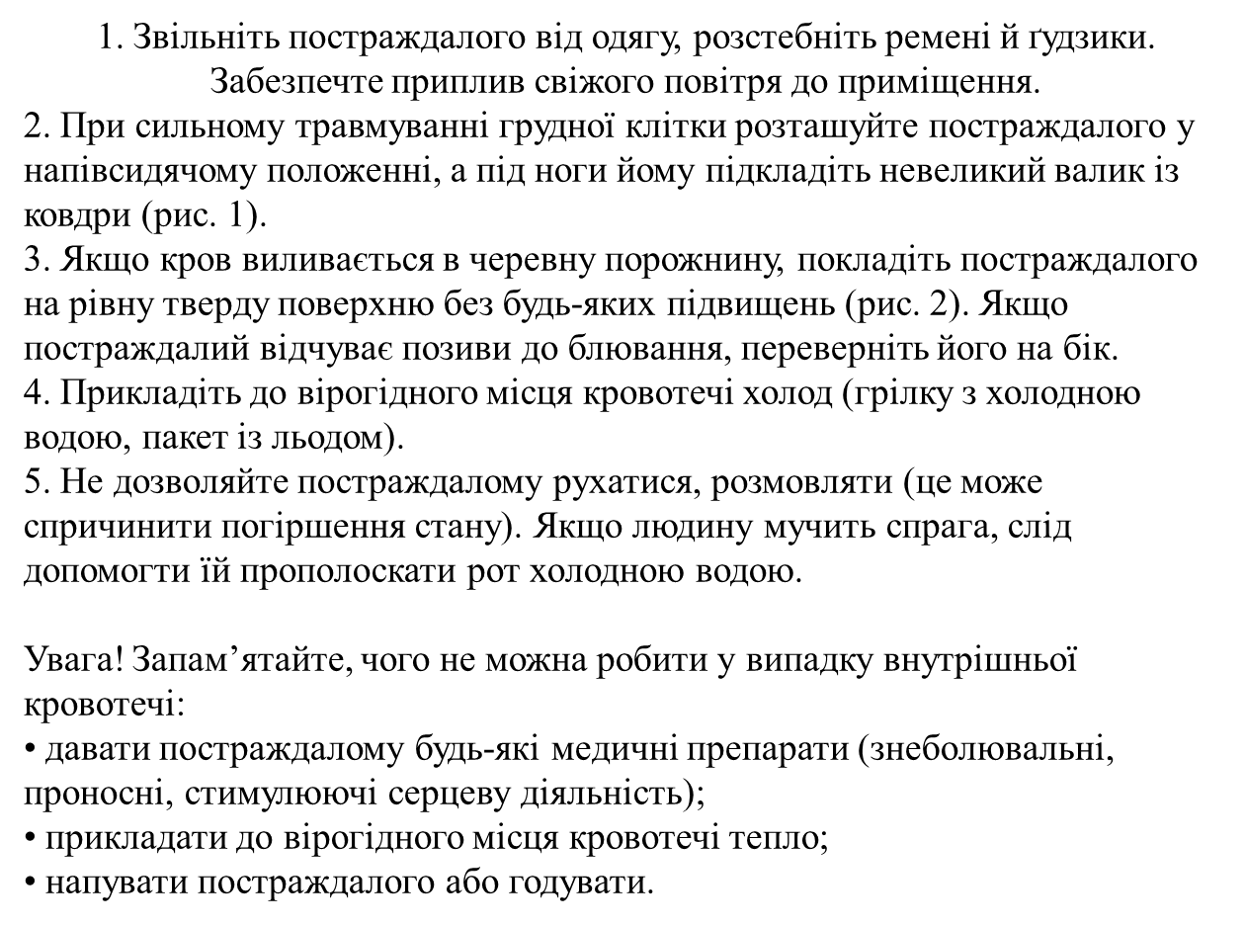
Алгоритм надання першої домедичної допомоги
при внутрішній кровотечі

Slide 16
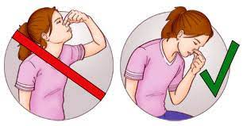
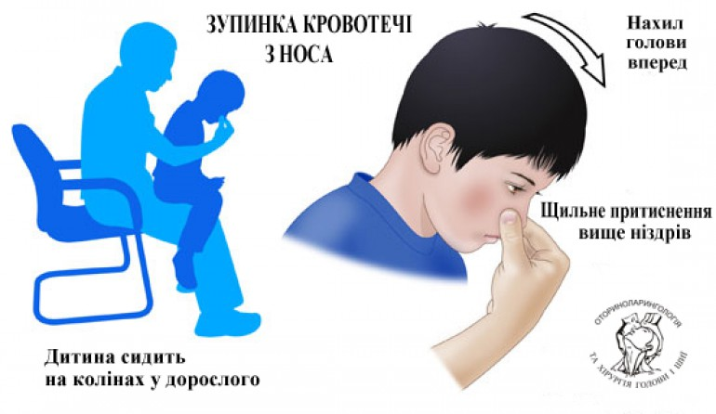
Алгоритм надання домедичної допомоги при носовій кровотечі
Перша допомога в разі носової кровотечі:
• попросіть постраждалого сісти, злегка нахилити голову вперед, затиснувши при цьому ніздрі;
• після зупинки кровотечі у дитини, попросіть її у найближчий час не
терти носа, не шмаркатися, щоб не спричинити повторну кровотечу;
• якщо носова кровотеча не зупинилася через 10-15 хвилин, зверніться до лікаря!

Slide 17
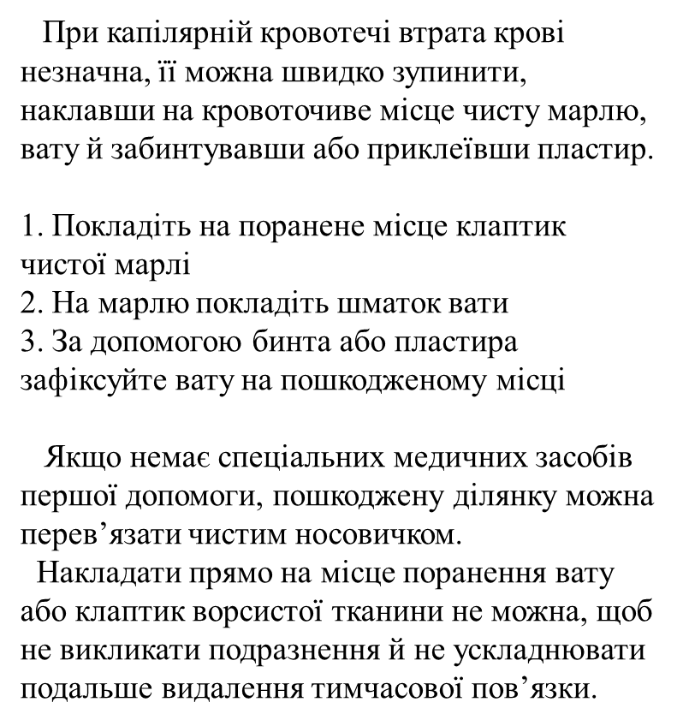
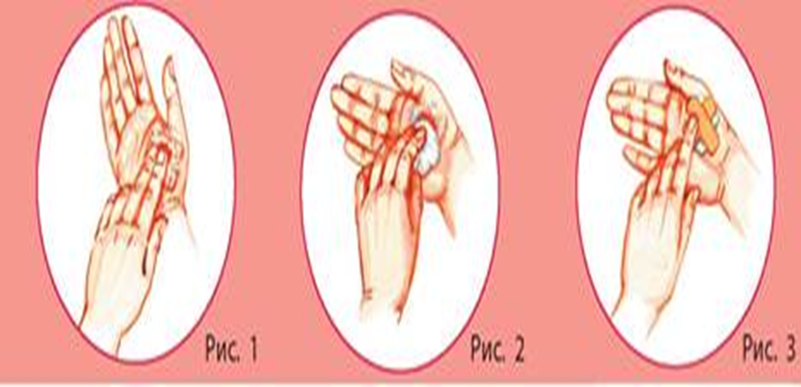
Алгоритм надання домедичної допомоги при капілярній кровотечі

Slide 18
Алгоритм надання домедичної
допомоги при венозній кровотечі
1. Притисніть кровоточиве місце пальцями (якщо поранена кінцівка, надайте їй підвищеного положення). Покладіть на кровоточиве місце клаптик чистої марлі (якщо рана глибока, проведіть її тампонування).
2. На марлю покладіть нерозгорнутий рулон бинта або складені в кілька шарів ткані серветки, носовичок.
3. Накрийте бинт шматком вати.
4. За допомогою ще одного рулону бинта зробіть щільну пов’язку.
5. Подбайте про термінове транспортування постраждалого до медичного закладу.
Якщо вилив крові зупинився, але нижче зберігається пульсація вени, пов’язка зроблена правильно.
Способи зупинки венозної кровотечі передбачають і вплив холодом. Міхур із льодом можна покласти на пов’язку. За півгодини міхур слід прибрати на 10 хвилин, щоб відновити кровоток в області ураження.

Slide 19
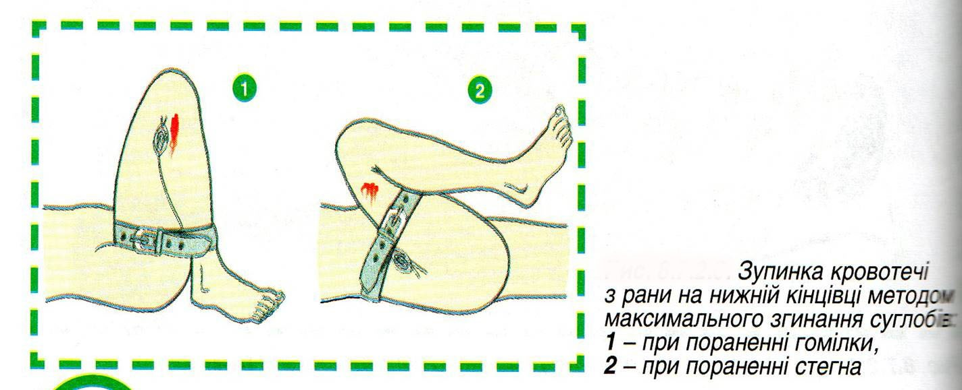
Якщо у потерпілого спостерігаються ознаки артеріальної кровотечі, то надання допомоги в такому випадку передбачає перетискання пошкодженої судини вище пошкодженого місця.
Зупинка втрати крові відбудеться тільки в разі притискання артерії до кістки.
1. Надайте травмованій частині тіла підвищене положення. Притисніть кровоточиве місце пальцями або долонею.
2. Здійсніть пальцеве притискання артерії.
3. Якщо травмована кінцівка, застосуйте метод її максимального згинання в суглобі.
4. Якщо кровотеча триває, застосуйте кровоспинний джгут або закрутку з імпровізованих засобів першої допомоги. Обов’язково прикріпіть до пов’язки записку із вказівкою точного часу її накладання.
5. Подбайте про термінове транспортування постраждалого до медичного закладу.

Slide 20
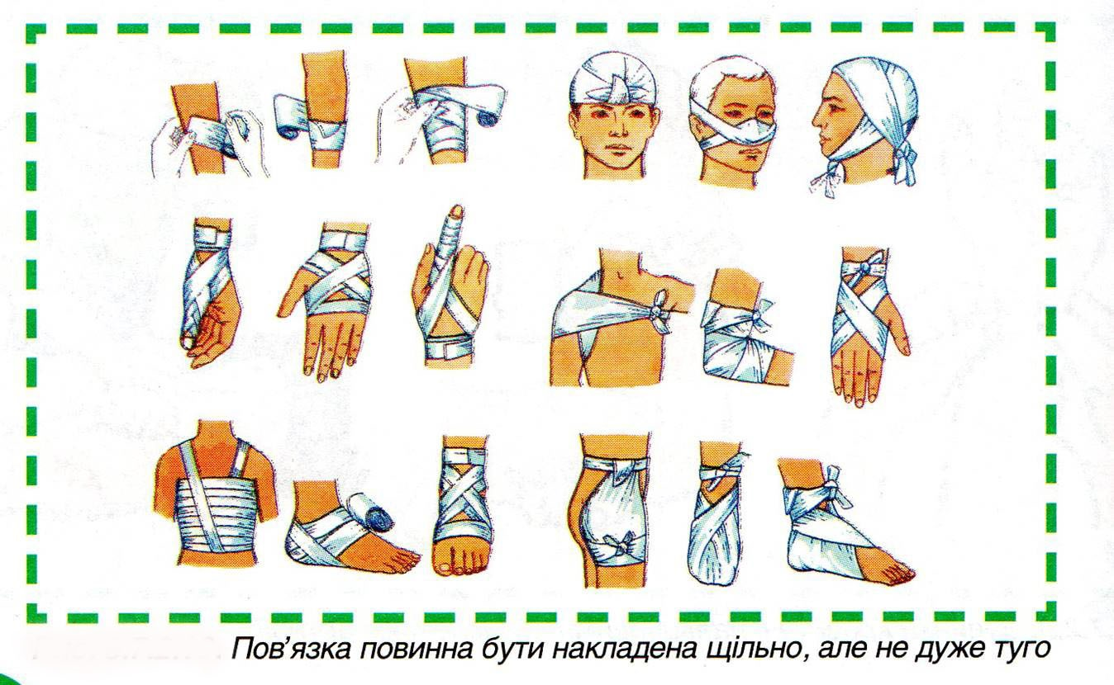

Slide 21
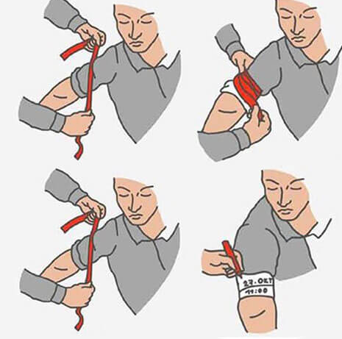
Як правильно накладати кровоспинний джгут
Процес відповідальний, підходити до нього потрібно з серйозністю, керуючись конкретними правилами:
забезпечте постраждалій кінцівці місце вище рівня решти тіла, щоб зменшити надходження в неї крові, потрібен спеціальний валик (якщо процедура здійснюється в медичній установі) або будь-який одяг, скручений зразок валика;
використовуйте м'яку тканину під джгут, інакше є ризик пошкодити шкіру, завдавши тим самим потерпілому додаткову біль;
має значення місце накладання джгута типу Есмарха, на нозі - стегно, на руці - плече;
джгут кровоспинний Есмарха має дві сторони, увігнута при накладанні йде всередину;
просмикуючи медичний виріб під рукою або ногою, стежте, щоб права його частина була довшою лівої;
при затягуванні слід робити з силою, стежте, щоб кожен новий виток був трохи слабкіше попереднього і перекривав його;
в кінці надійно закріпіть джгут гачками, ланцюжком.
напишіть час накладання джгута
Після процедури обов'язково переконайтеся, чи все зробили правильно, чи допоміг джгут зупинити кров.

Slide 22
Як перевірити, що джгут накладено правильно
Медичний кровоспинний джгут слід накладати так, щоб не заподіяти хворому шкоди. Отже, ознаки, що підтверджують, що накладення виконано вірно:
перша головна ознака - це зупинка кровотечі, кров припиняє витікати з рани;
пульсація на артеріальних судинах не спостерігається;
кінцівка набуває блідого відтінку.
Увага! Якщо джгут Есмарха кровоспинний накладено, і кінцівка посиніла, процедуру необхідно переробити, оскільки посиніння кінцівки говорить про стиснення вени, а не про перекриття артерії.
На який термін можна накласти кровоспинний джгут
Джгут Есмарха накладають на строго певний час. Якщо потерпілий отримав травму, перебуваючи на вулиці, знаходиться не в приміщенні в очікуванні кваліфікованої медичної допомоги, має значення пора року:
зима - одна година (і обов'язково накрити кінцівку теплим);
літо - 2 години.

Slide 23
Дякую за увагу!

